Slide 1


Slide 2


Slide 3


Slide 4
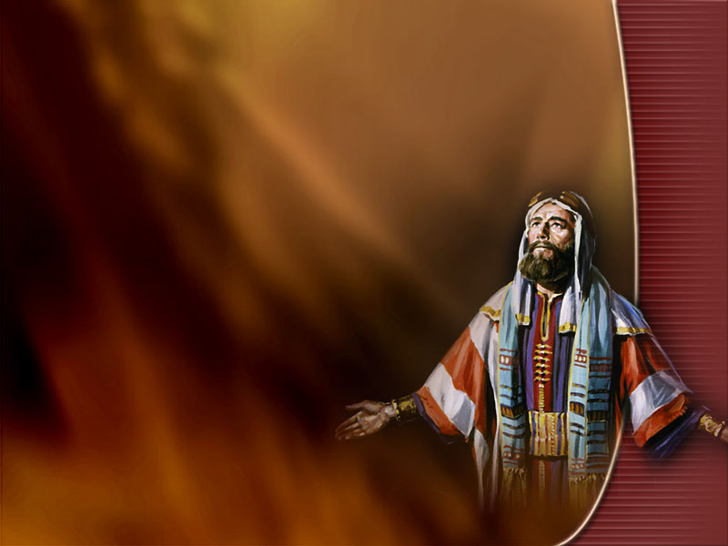
No Apocalipse temos a Revelação de que a igreja de Deus tem o testemunho de Jesus, que é o espírito da profecia.
Também há referências no Apocalipse que os falsos profetas fariam grandes sinais.

Slide 5
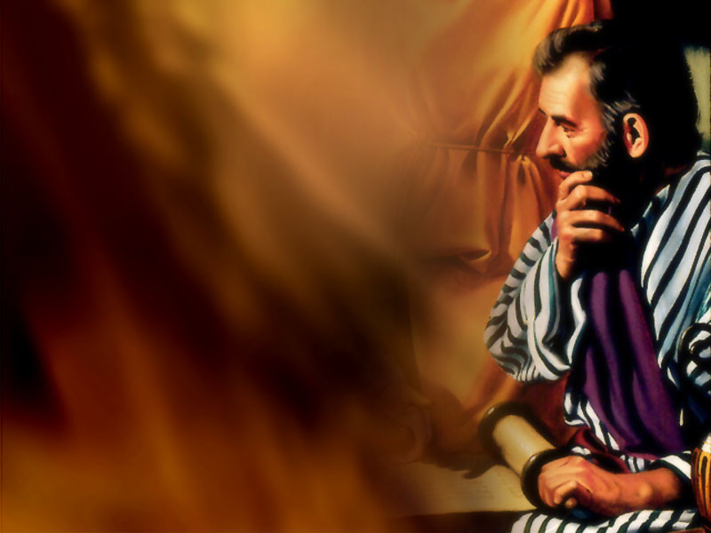
Como conhecer o verdadeiro profeta?
Quais suas características?
Mulheres e homens podem ser profetas?
Existe profeta para os nossos dias?

Slide 6
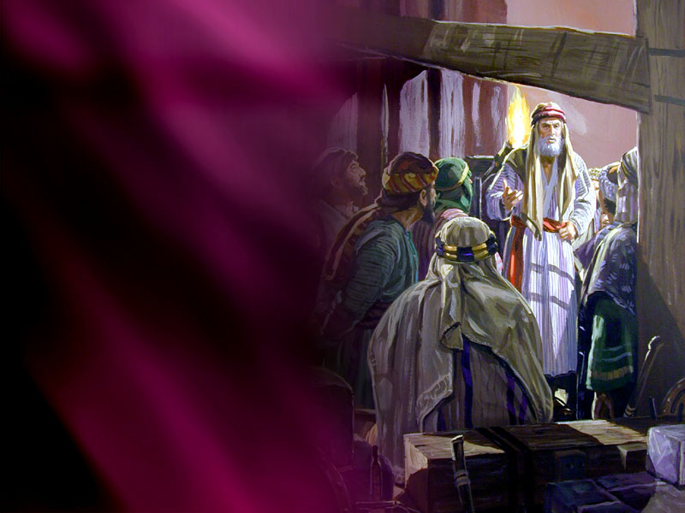
O Apocalipse é um bom exemplo acerca da decisão de Deus em utilizar profetas para transmitir suas mensagens.

Slide 7
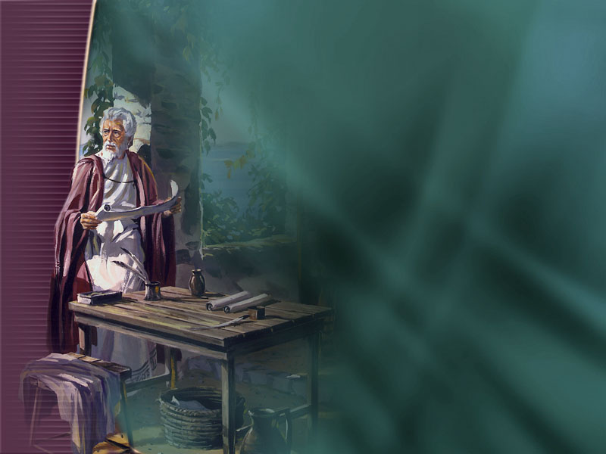
“Revelação de Jesus Cristo, que Deus lhe deu para mostrar aos seus servos as coisas que em breve devem acontecer e que ele, enviando por intermédio do seu anjo, notificou ao seu servo João,

Slide 8
...às sete igrejas que se encontram na Ásia, graça e paz a vós outros, da parte daquele que é, que era e que há de vir, da parte dos sete Espíritos que se acham diante do seu trono.”
Apocalipse 1:1 e 4

Slide 9
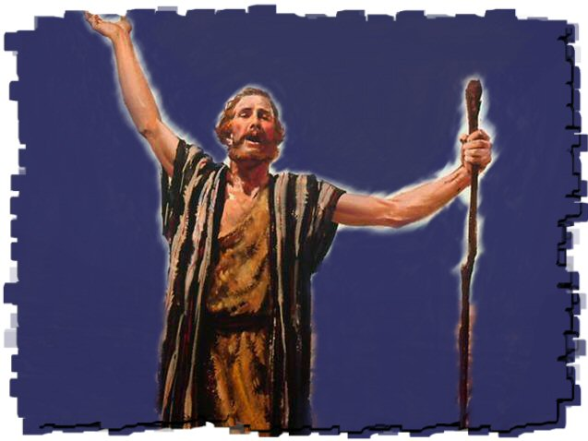
Nem todos os profetas escreveram partes da Bíblia. Pelo menos doze profetas, que são verdadeiros, não são autores de livros da Bíblia. O maior exemplo destes é João Batista.

Slide 10
Segundo Jesus não houve profeta maior que ele.
“Em verdade vos digo: entre os nascidos de mulher, ninguém apareceu maior do que João Batista; mas o menor no reino dos céus é maior do que ele.”
Mateus 11:11

Slide 11
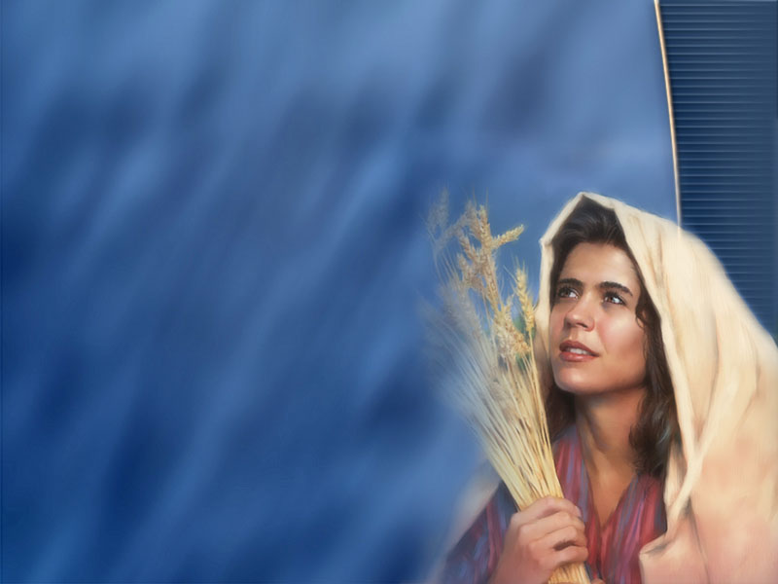
Outro fator interessante é que Deus não faz discriminação de sexo quanto ao dom de profecia. Há na Bíblia várias mulheres.
Exemplos:
Ana – Lucas 2:36-38
Miriã – Êxodo 15:20
Débora – Juízes 4:4
Hulda – II Reis 22:14
Quatro filhas de Filipe – Atos 21:8 e 9

Slide 12
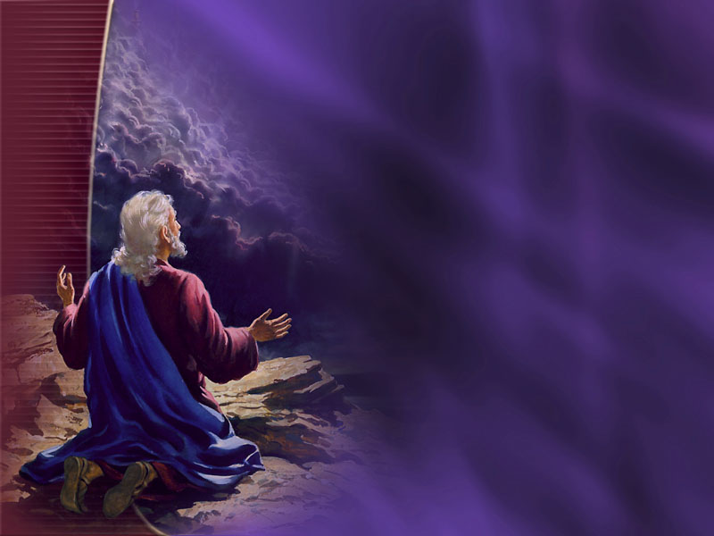
Até que ponto revela Deus seus desígnios?
“Fazei ouvir isto nos castelos de Asdode e nos castelos da terra do Egito e dizei: Ajuntai-vos sobre os montes de Samaria e vede que grandes tumultos há nela e que opressões há no meio dela.”
Amós 3:9

Slide 13
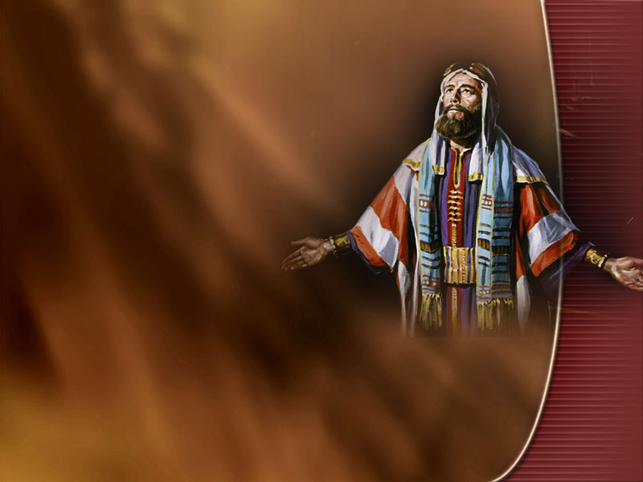
De que maneira se revela o Senhor a seus profetas?
“Então disse: Ouvi, agora, as minhas palavras; se entre vós há profeta, eu, o Senhor, em visão a ele, me faço conhecer ou falo com ele em sonhos.”
Números 12:6

Slide 14
Sob que influência falaram os profetas?
“Porque nunca jamais qualquer profecia foi dada por vontade humana; entretanto, homens (santos) falaram da parte de Deus, movidos pelo Espírito Santo.”
II Pedro 1:21

Slide 15
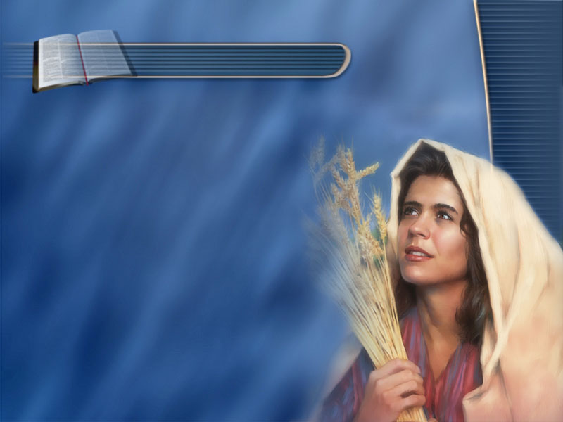
Como Provar um
Verdadeiro Profeta:
Deuteronômio 18:22
Deuteronômio 13:1-4
Isaías 8:20
I João 2:4
Jeremias 28:9
I João 4:1-3
Mateus 7:15 e 16

Slide 16
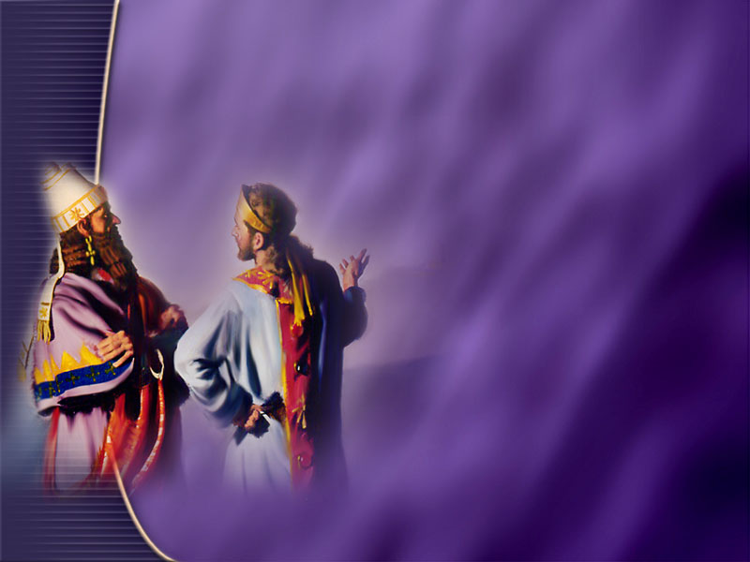
“Porque surgirão falsos cristos e falsos profetas operando grandes sinais e prodígios para enganar, se possível, os próprios eleitos.”
Mateus 24:24

Slide 17
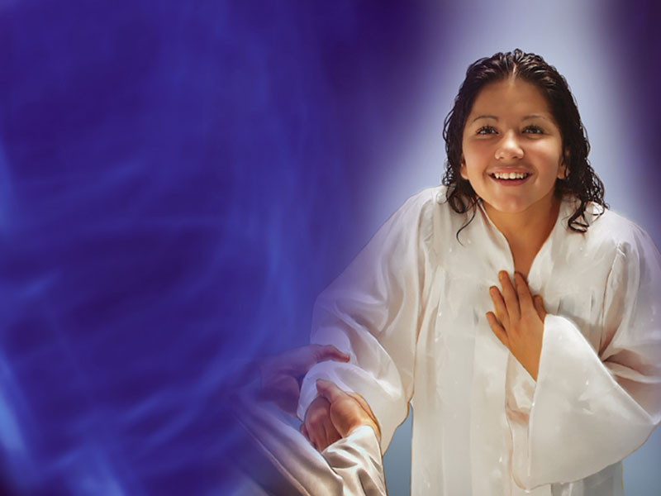
O que profetizou Joel para os últimos dias?
“E acontecerá, depois, que derramarei o meu Espírito sobre toda a carne; vossos filhos e vossas filhas profetizarão, vossos velhos sonharão, e vossos jovens terão visões.”
Joel 2:28

Slide 18
Quando começou a se cumprir essa predição?
“Mas o que ocorre é o que foi dito por intermédio do profeta Joel: E acontecerá nos últimos, diz o Senhor, que derramarei do meu Espírito sobre toda a carne; vossos filhos e vossas filhas profetizarão, vossos jovens terão visões, e sonharão vossos velhos.”
Atos 2:16 e 17

Slide 19
Dom Profético na Igreja Remanescente
“Irou-se o dragão contra a mulher e foi pelejar com os restantes da sua descendência, os que guardam os mandamentos de Deus e têm o testemunho de Jesus; e se pôs em pé
sobre a areia do mar.”
Apocalipse 12:17

Slide 20
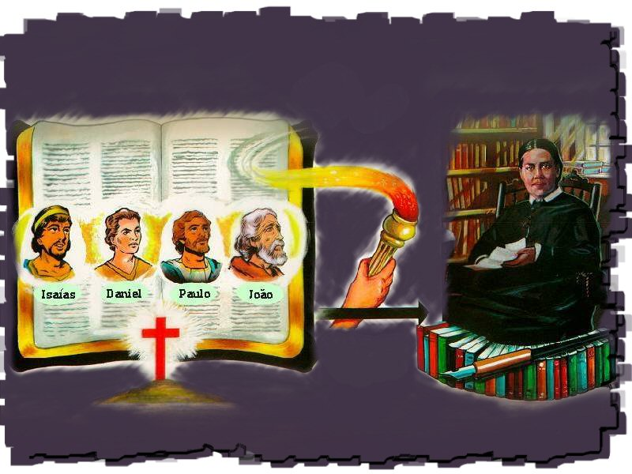
O Dom de Profecia
Fechamento do CANON Bíblico
Período Bíblico
Últimos Dias
Deus falou no passado através dos Profetas
‘Uma luz menor guiando à luz maior’

Slide 21
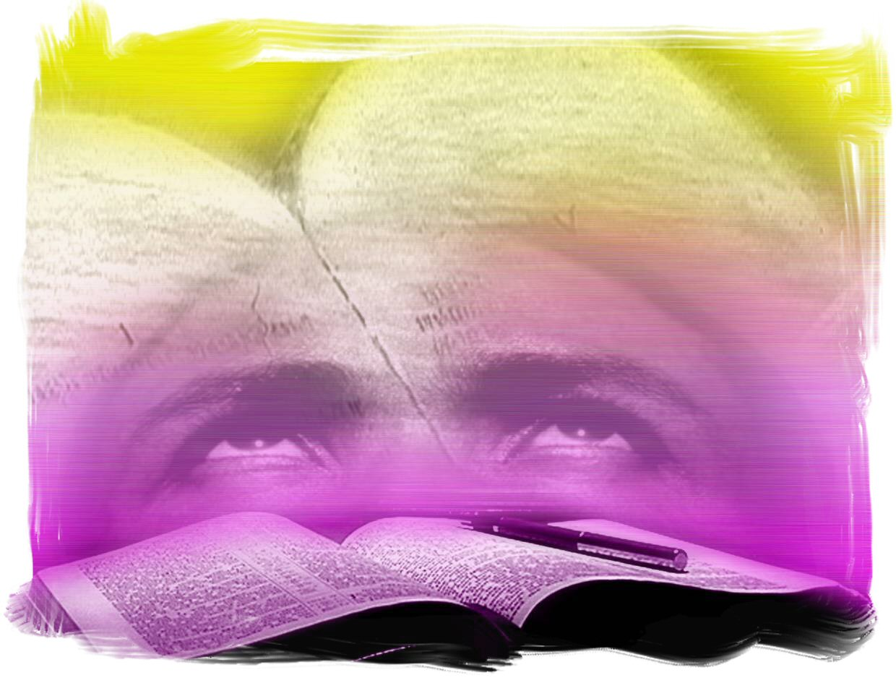
“Não desprezeis as profecias, julgai todas as coisas, retende o que é bom.”
I Tessalonicenses 5: 20 e 21

Slide 22
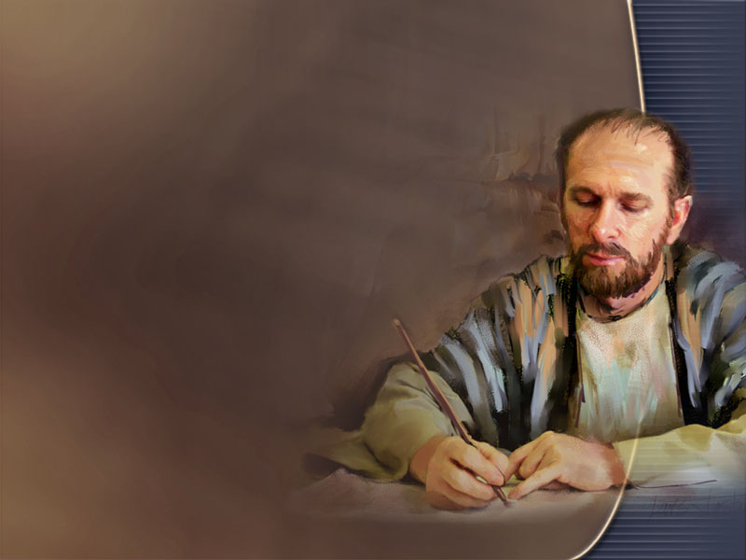
Três conselhos do apóstolo Paulo aos crentes. I Tessalonicenses 5:20 e 21
Não desprezeis as profecias
Julgais todas as coisas
Retende o que é bom.

Slide 23
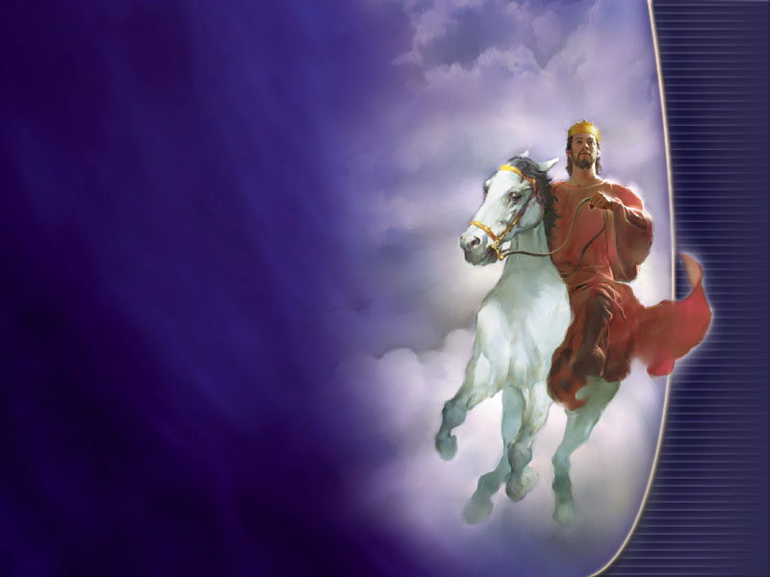
“Eis que venho sem demora. Bem-aventurado aquele que guarda as palavras da profecia deste livro.”
Apocalipse 22:7

